Slide 1
Padrões de Projeto
Singleton, Adapter e Iterator
Grupo 1 :
Alisson Dias
Fabio Sivellan
Eric
Vinicius
João Vitor Freitas

Slide 2
Singleton - Padrão Criacional
Resolve 2 problemas:
Garantir que uma classe tenha somente uma instância
Fornecer um ponto global de acesso para a instância
Solução:
Fazer o construtor padrão privado, para prevenir que outros objetos usem o operador new com a classe singleton.
Criar um método estático de criação que age como um construtor, que chama o construtor privado para criar um objeto e o salva em um campo estático. Todas as chamadas seguintes para esse método retornam o objeto em cache.

Slide 3
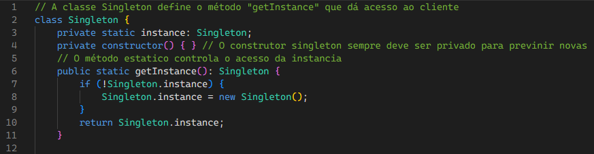
Singleton - Código

Slide 4
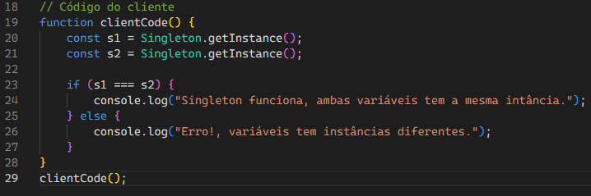
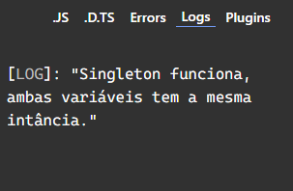
Singleton - Código
SAÍDA:

Slide 5
Singleton
Entretanto, o Singleton não é tão utilizado por possuir algumas desvantagens.
Desvantagens:
Pode mascarar um design ruim, por exemplo, quando os componentes do programa sabem muito sobre cada um.
Requer tratamento especial em um ambiente multithreaded para que múltiplas threads não possam criar um objeto singleton várias vezes.
Viola o princípio de responsabilidade única, que diz que uma classe deve fazer apenas uma coisa, deve fazer bem e somente ela.

Slide 6
Adapter - Padrão Estrutural
O Adapter (Adaptador) é um padrão de projeto estrutural que permite objetos com interfaces incompatíveis colaborarem entre si.
Adaptadores podem não só converter dados em vários formatos, mas também podem ajudar objetos com interfaces diferentes a colaborar.
O adaptador obtém uma interface compatível com um dos objetos existentes.
Usando essa interface, o objeto existente pode chamar os métodos do adaptador com segurança.
Ao receber a chamada, o adaptador passa o pedido para o segundo objeto, mas em um formato e ordem que o segundo objeto espera.

Slide 7

Adapter
Analogia ao mundo real

Slide 8
Adapter - Vantagens e Desvantagens
Vantagens
Desacopla o código da aplicação de terceiros.
Você pode introduzir novos tipos de adaptadores no programa sem quebrar o código existente.
Desvantagens
A complexidade geral do código aumenta porque você precisa introduzir um conjunto de novas interfaces e classes.
Sobrecarga de desempenho.
Potencial para introduzir erros.

Slide 9
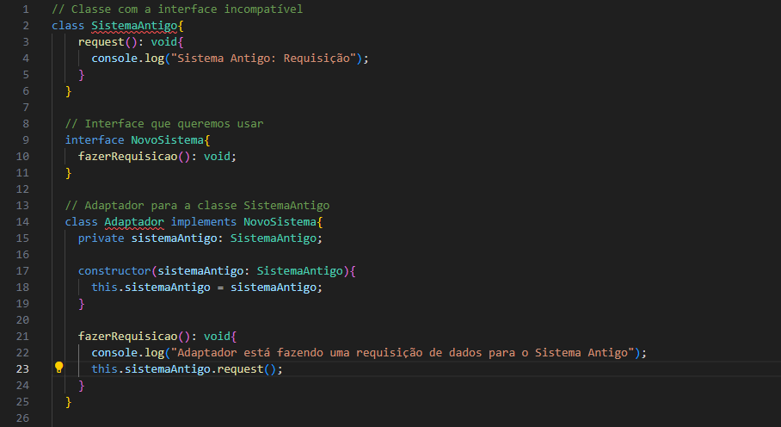
Adapter - Código

Slide 10
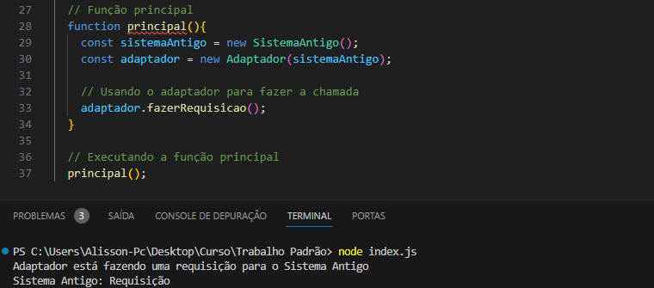
Adapter - Código

Slide 11
Iterator - Padrão Comportamental
Desacopla a intenção principal do objeto de modo como a sua interação é realizada.
Permite vários tipos de iterators, facilitando a implementação de novos modos de travessia na mesma coleção.
Encapsula os detalhes e monitora toda a travessia.
Permite que a coleção troque de iterador em tempo de execução.
Geralmente a linguagem de programação disponibiliza maneiras de trabalhar com iteradores.

Slide 12
Use um Iterator quando:
Você precisa remover a complexidade de travessia de dentro da coleção principal. Isso permite que sua coleção foque apenas em armazenar de maneira eficiente.
Sua coleção pode ter vários modos de travessia, como crescente, decrescente, pelo menor número de saltos, pulando de dois em dois, ou como preferir.
Você quer disponibilizar protocolos de travessia para diferentes tipos de coleções.

Slide 13
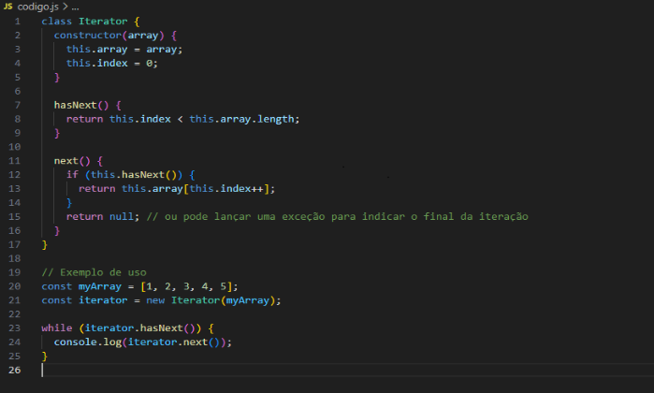
Iterator - Código

